Slide 1
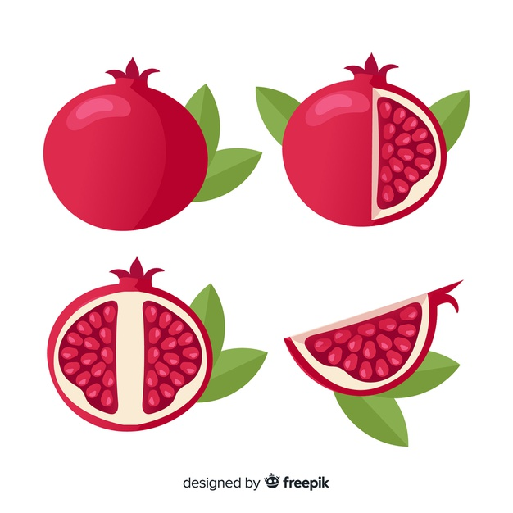
A „Sihirli Nar Masalı” című török mese fordítása – 3.

Slide 2
Bunun üzerine Gülnaz Sultan şöyle dedi;
“Sevgili aile büyüklerim, kıymetli dostlarım. Şehzade Murat paha biçilemez değerde olan sihirli narının bir parçasını bana verdi.
Aile büyüklerim – kultura-specifikus elem
Erre Gülnaz hercegnő így felelt:
„Kedves családom, drága barátaim. Murád herceg nekem adta a megfizethetetlenül értékes varázsgránátalmának egy darabját.

Slide 3
Gördüğünüz gibi hemen sağlığıma kavuştum. Şehzademiz eğer isteseydi bu kadar üstün şifa verici özelliği olan bir meyveyi kendisi için saklayabilirdi.
Ahogyan ti is látjátok, azonnal visszatért az egészségem. Ha a herceg szerette volna, megtarthatta volna magának ezt a rendkívül gyógyító erejű gyümölcsöt.

Slide 4
Bu fedakarlığını takdir etmemiz lazım. Ben evlenme konusunda seçimimi yaptım.
Értékelnünk kell az önzetlenségét.
Én ami a házasságot illeti, meghoztam a döntésemet.

Slide 5
Şehzade Murat, gönül zenginliği ile beni mutlu etti. Onunla evlenmekten mutlu olacağım.”
Murád herceg szívének gazdagságával boldoggá tett engem.
Boldog leszek, ha vele házasodhatok össze.” (fókusz)

Slide 6
Gülnaz Sultanın bu akıllı kararı herkesi mutlu etti. Padişah görkemli bir törenle oğlu Şehzade Murat ile Gülnaz Sultan’ı evlendirdi.
Gülnaz hercegnőnek ez az okos döntése mindenkit boldoggá tett.
A szultán pompás lakodalmat csapott Murád hercegnek és Gülnaz hercegnőnek.

Slide 7
Onlar erdi muradına biz girelim sıcacık yatağımıza..
Teljesült a pár álma, bújjunk mi is a puha ágy(unk)ba.
vagy:
Boldogan éltek, míg meg nem haltak.
Ma is élnek, ha még meg nem haltak.

Slide 8
Bol bol nar yemeyi unutmayalım çünkü nar şifa kaynağıdır.
Együnk sok gránátalmát, mert a gránátalma gyógyító erejű.

